Slide 1



Desafio_Projeto_Gerencial
View in Power BI
Last data refresh:
08/02/2026 16:05:52 UTC
Downloaded at:
08/02/2026 16:09:16 UTC

Slide 2

Home page
Notes:
image
No alt text provided
actionButton
No alt text provided

Slide 3
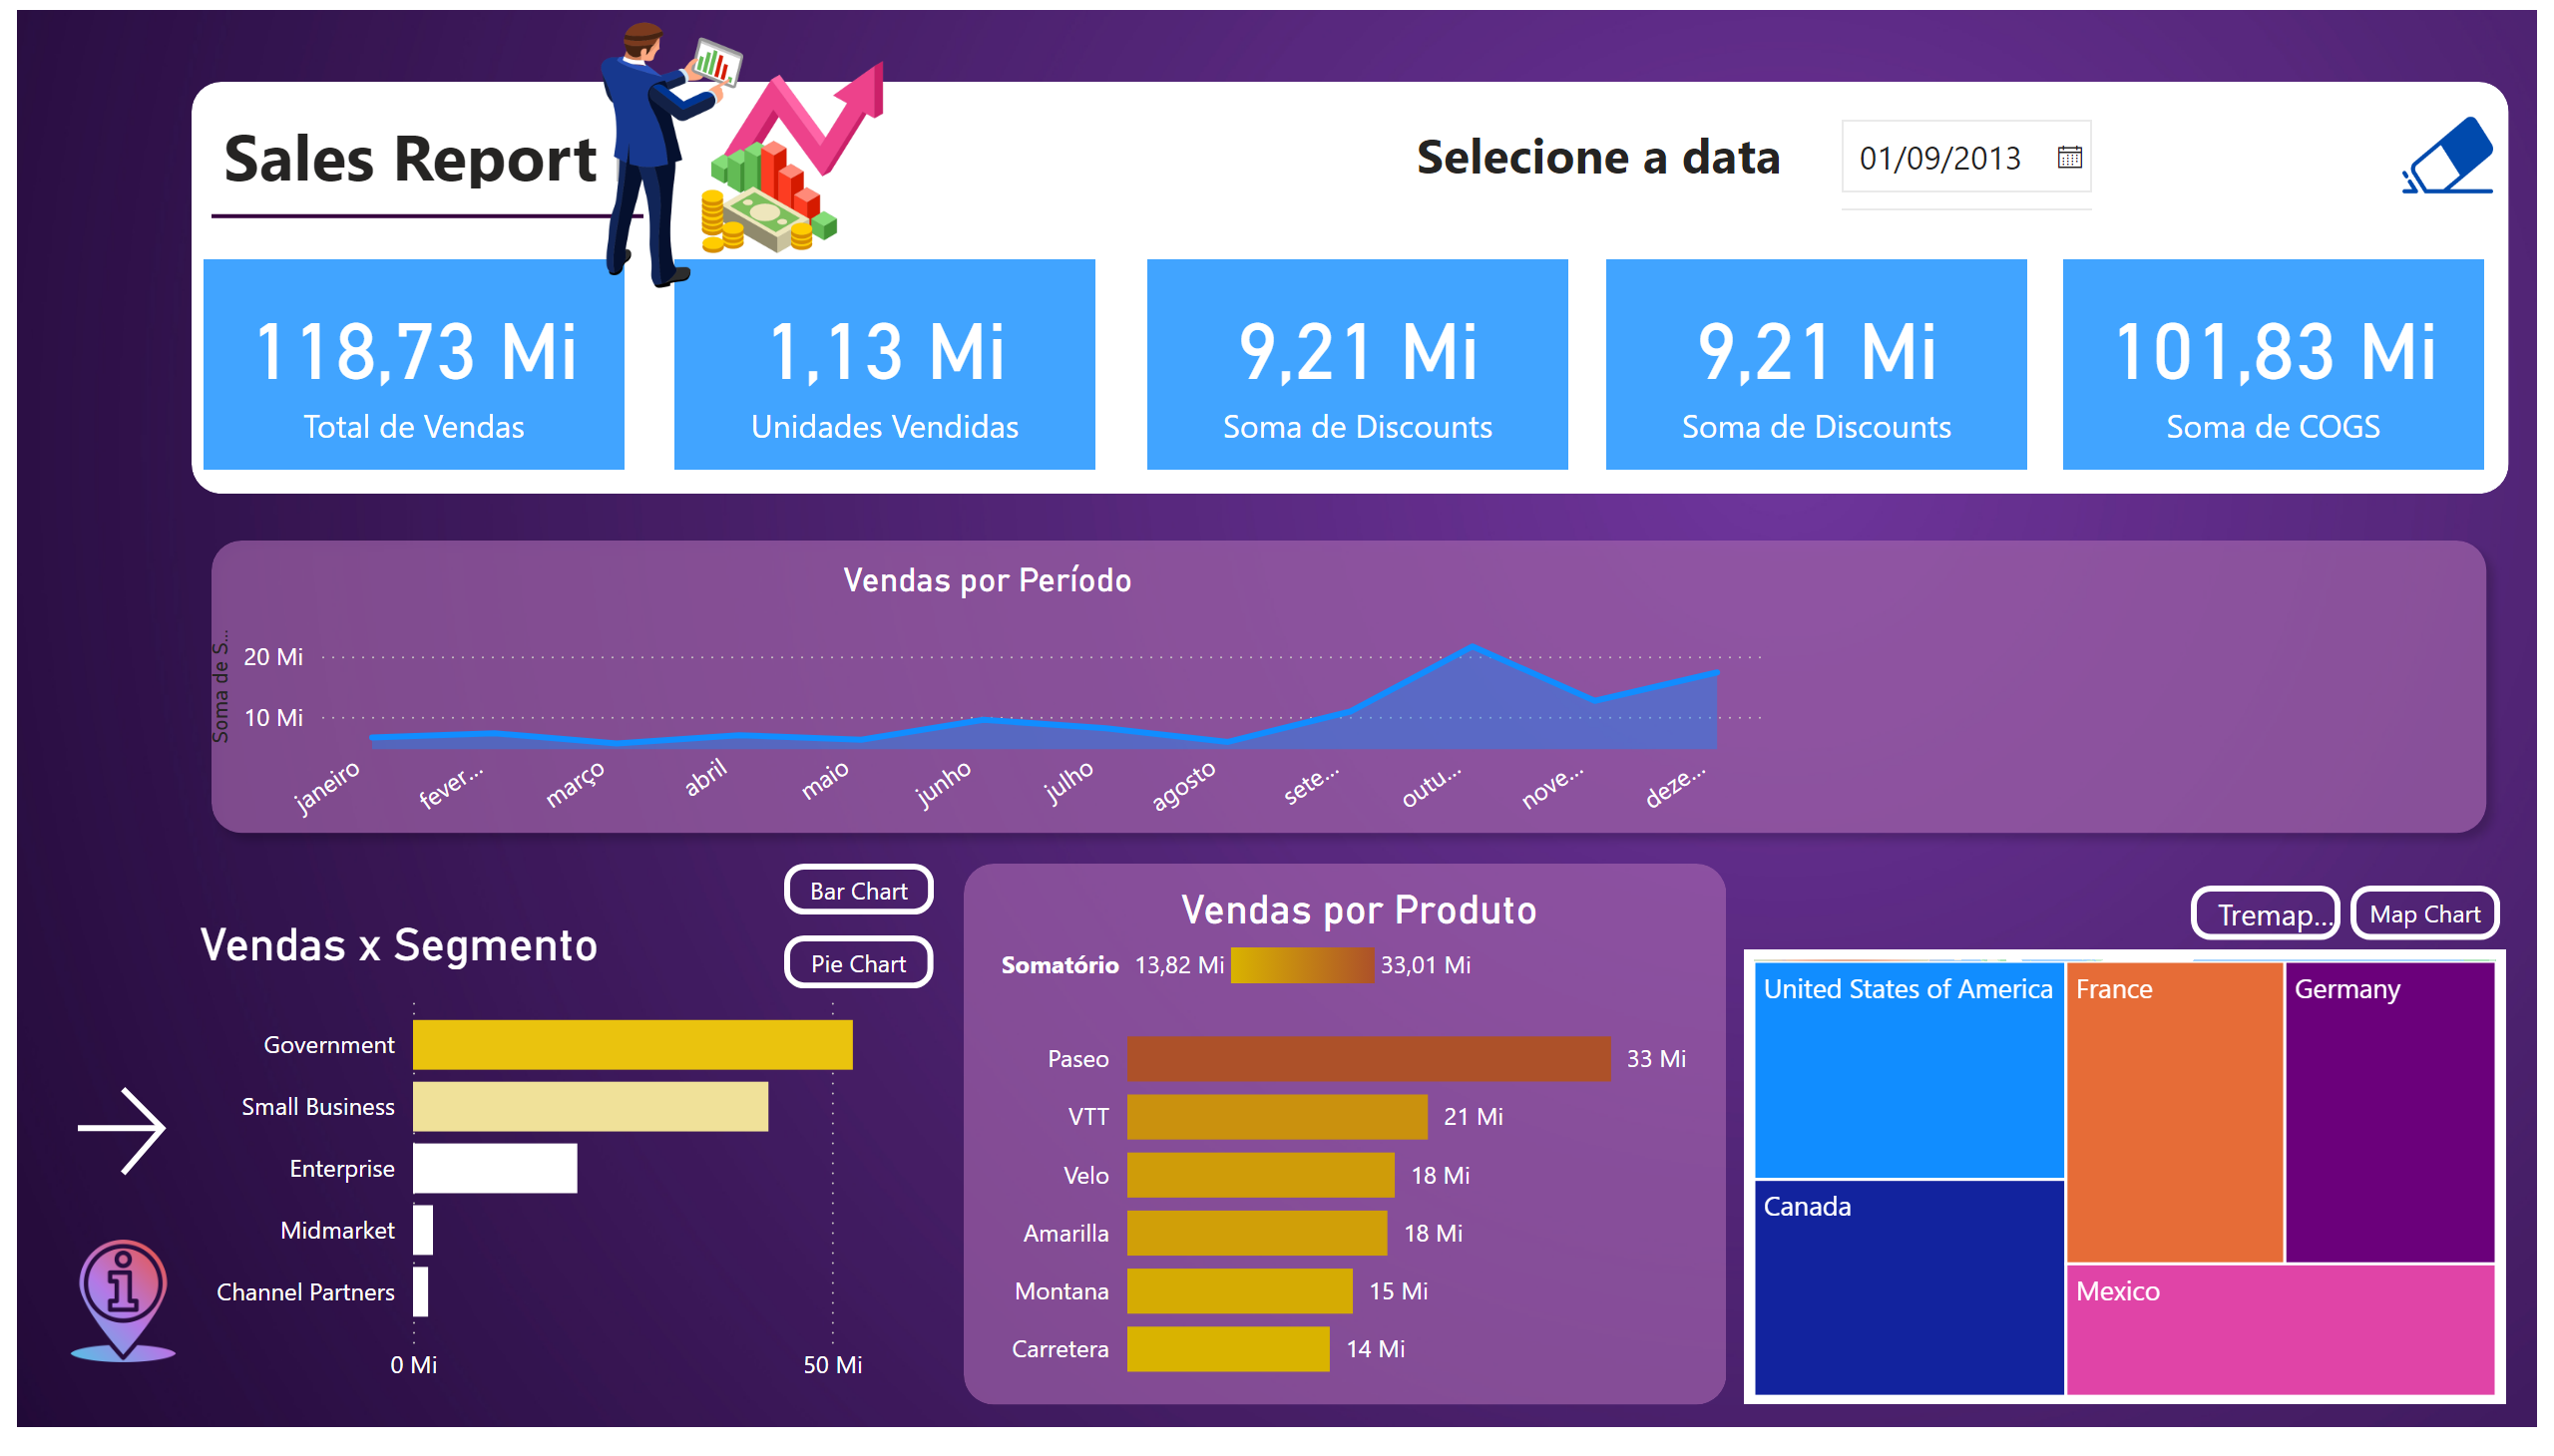
Principal
Notes:
Botão - bar
No alt text provided
Botão -pie
No alt text provided
Vendas x Segmento
No alt text provided
donutChart
No alt text provided
Vendas por Período
No alt text provided
shape
No alt text provided
Vendas por Produto
Este visual busca descrever a proporção de vendas por produtos através de um gráfico de barra clusterizado horizontal. O produto mais vendido corresponde ao Paseo. Em contrapartida o produto Carretera teve o pior desempenho.
clean
No alt text provided
actionButton
No alt text provided
textbox
No alt text provided
slicer
No alt text provided
shape
No alt text provided
image
No alt text provided
card
No alt text provided
card
No alt text provided
card
No alt text provided
card
No alt text provided
card
No alt text provided
textbox
No alt text provided
shape
No alt text provided
Botão - map
No alt text provided
Botão - tremap
No alt text provided
Sales x Country
No alt text provided
Sales x Country
No alt text provided
Botão - Next
No alt text provided
fundo_purple
No alt text provided
shape
No alt text provided
image
No alt text provided
actionButton
No alt text provided

Slide 4
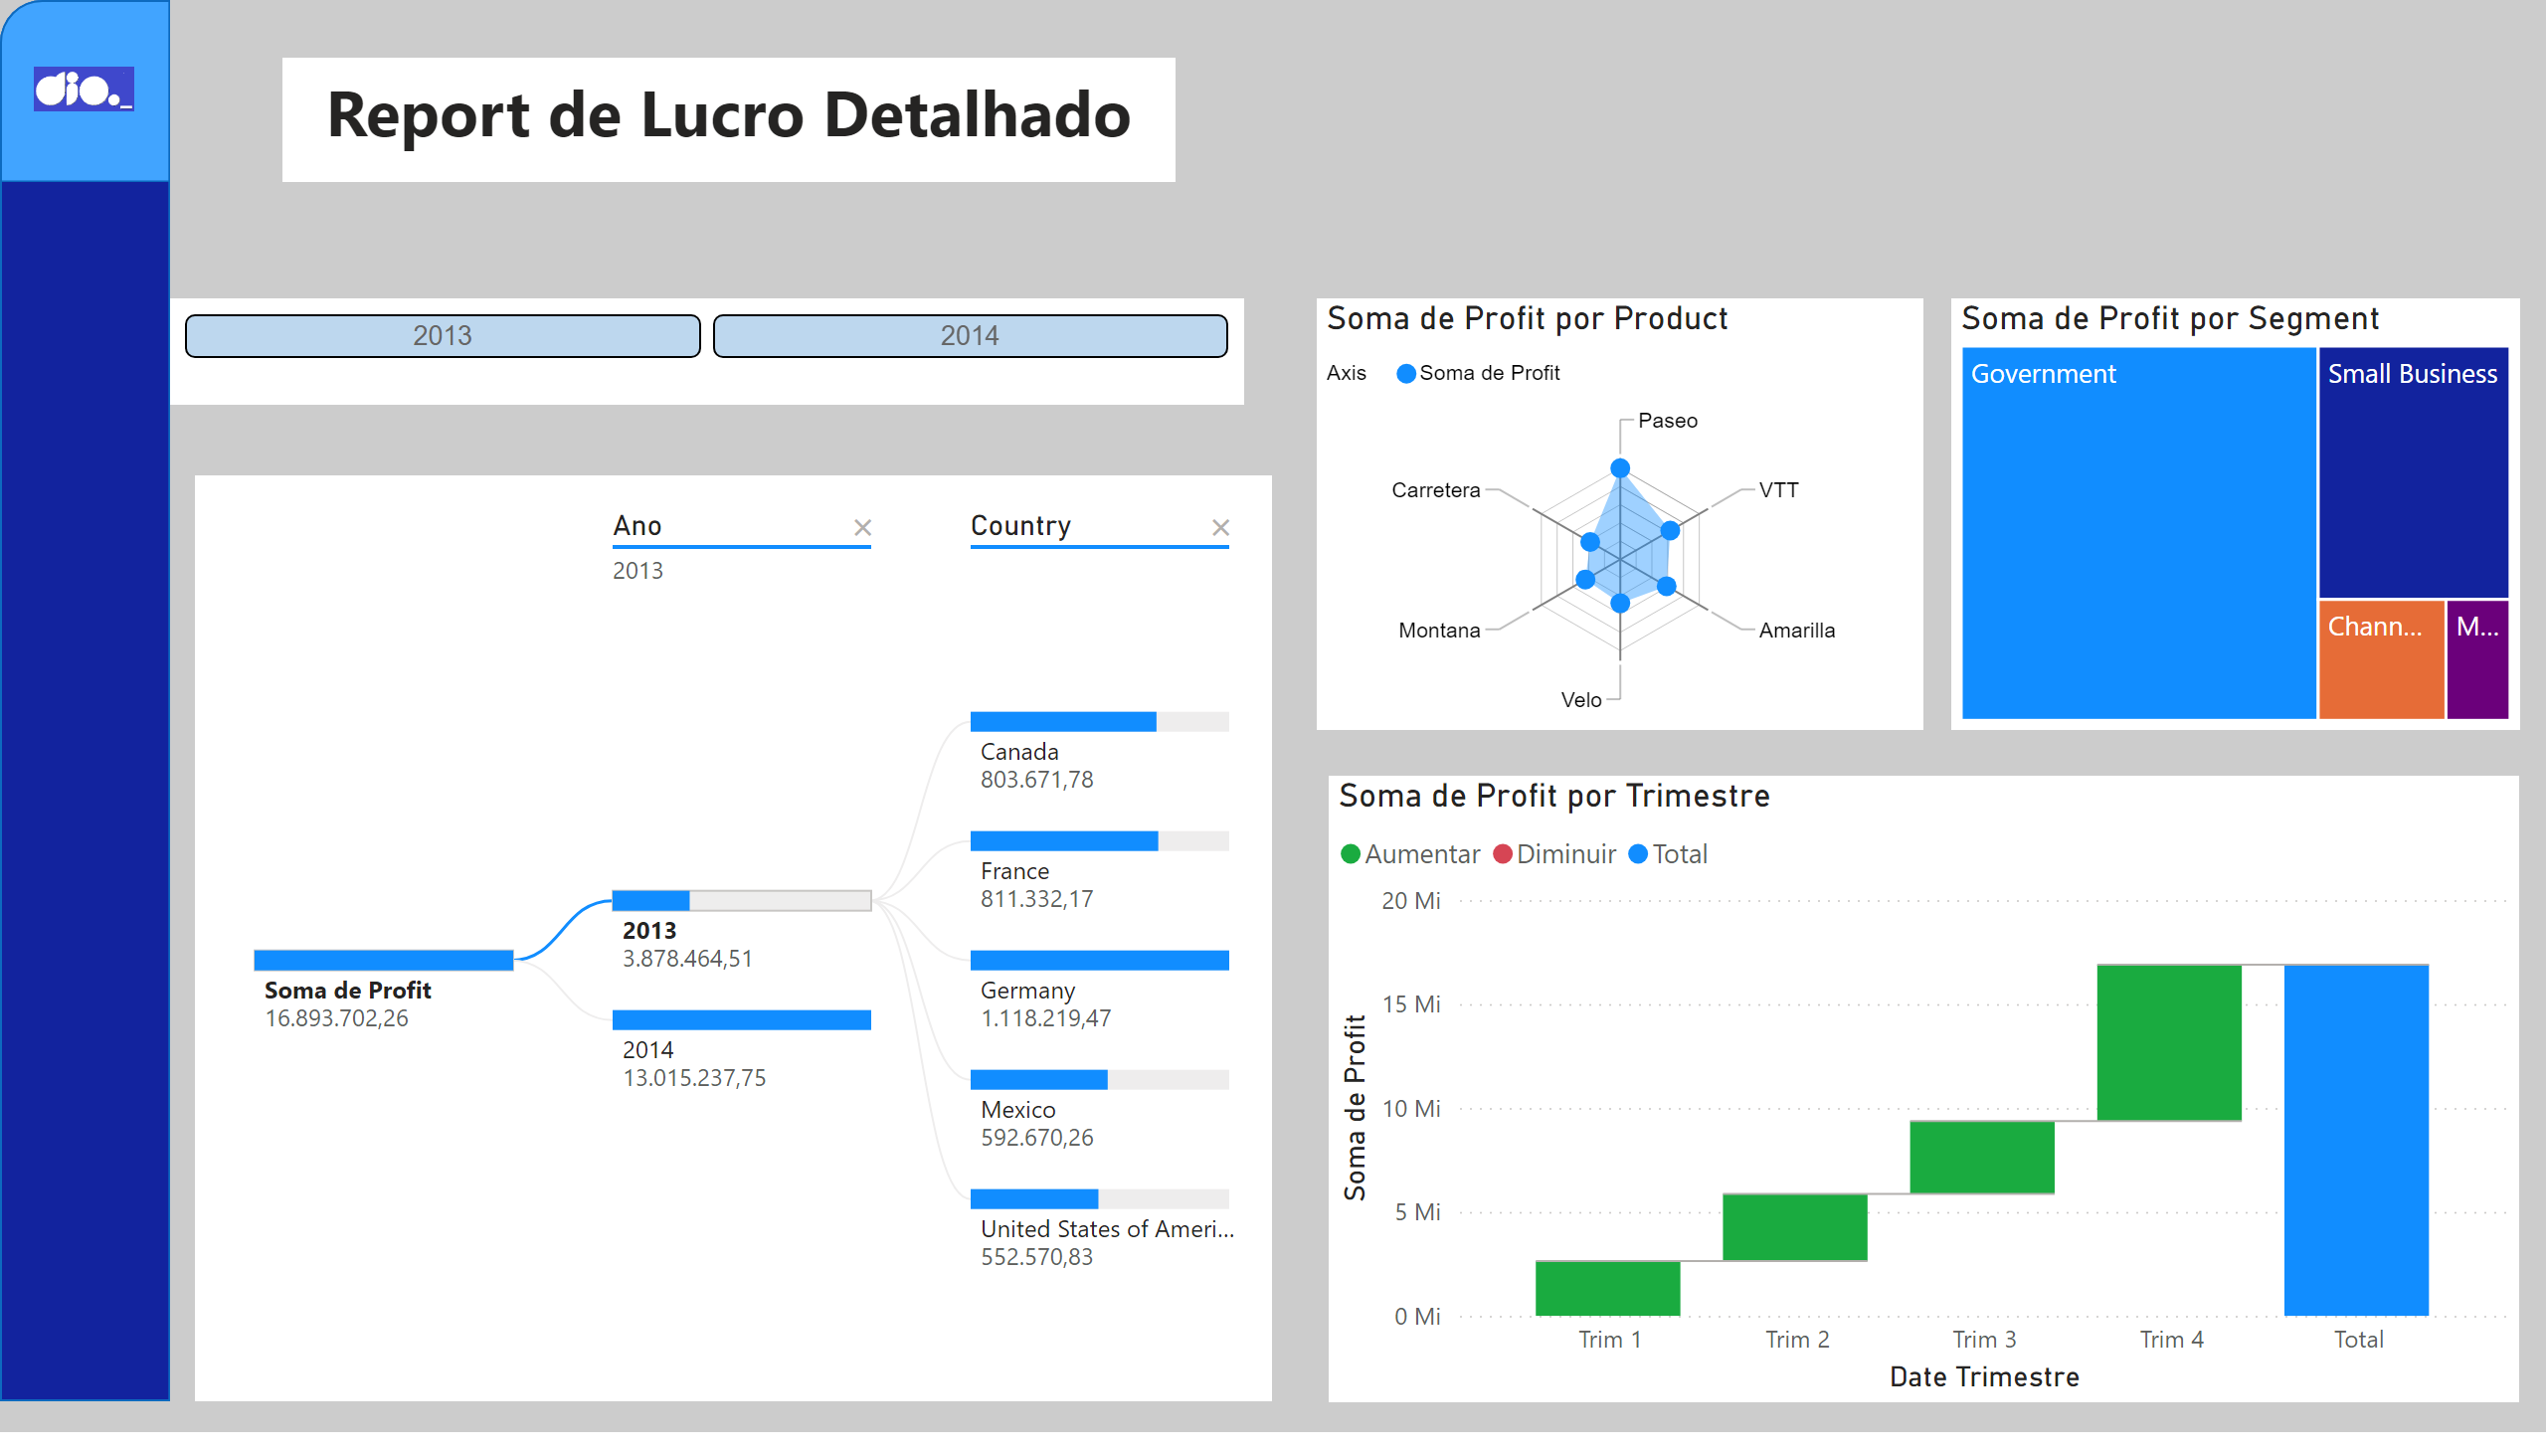
Desafio_
Notes:
textbox
No alt text provided
ChicletSlicer1448559807354
No alt text provided
RadarChart1446119667547
No alt text provided
decompositionTreeVisual
No alt text provided
waterfallChart
No alt text provided
treemap
No alt text provided
shape
No alt text provided
shape
No alt text provided
image
No alt text provided

